Slide 1



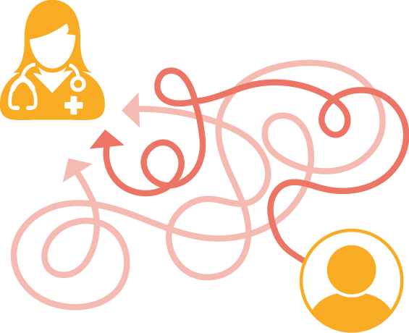













IMPROVE
DIAGNOSIS
AL-AMYLOIDOSE
DIAGNOSEUTFORDRING
VISSTE DU? ...
I gjennomsnitt rapporterer pasienter at de besøker minst
3 forskjellige typer leger
før de blir diagnostisert
Pasienter med
AL-amyloidose kan oppleve lange og forvirrende veier til diagnose
Det kan ta over 1 år
og mange besøk til helsepersonell før en pasient blir diagnostisert
20 %
av pasienter med
AL-amyloidose
blir ikke riktig diagnostisert før etter
2 eller flere år
etter første
symptomdebut
Median
tiden fra første konsultasjon til diagnose er
441 dager
(ifølge en studie
i Nederland)
AL-amyloidose er en sjelden sykdom, noe som betyr at sykdomsbevisstheten er lav
Symptomer på
AL-amyloidose utvikler seg ofte langsomt,
er uspesifikke,
varierer mye og kan
forekomme hvor som helst i
kroppen (unntatt
hjernen), noe som gjør det enkelt å mistenke en vanligere lidelse
Tidlig diagnose
AL-amyloidose
gjør det mulig med
tidligere behandling
og hindrer ytterligere
organskader
AL-amyloidose blir ofte
ikke diagnostisert eller gjenkjent før
det har oppstått irreversibel organskade
Tidligere diagnostise kan
forbedre overlevelse, livskvalitet og følelsesmessig velvære for AL-amyloidosepasienter
IMPROVE
LIVES

